Slide 1

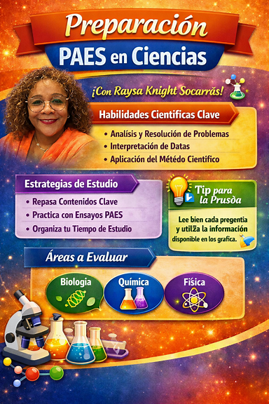


Slide 2

¿Cuál es el objetivo de aprendizaje de la clase?
Explicar la formación de imágenes en lentes, aplicando las leyes ópticas.
¿Qué conocimiento de la ciencia aprenderemos?
Lentes esféricas.
Elementos de una lente esférica.
Rayos notables en lentes esféricas.
Formación de imágenes en lentes.
Uso de lentes en algunos dispositivos.

Slide 3

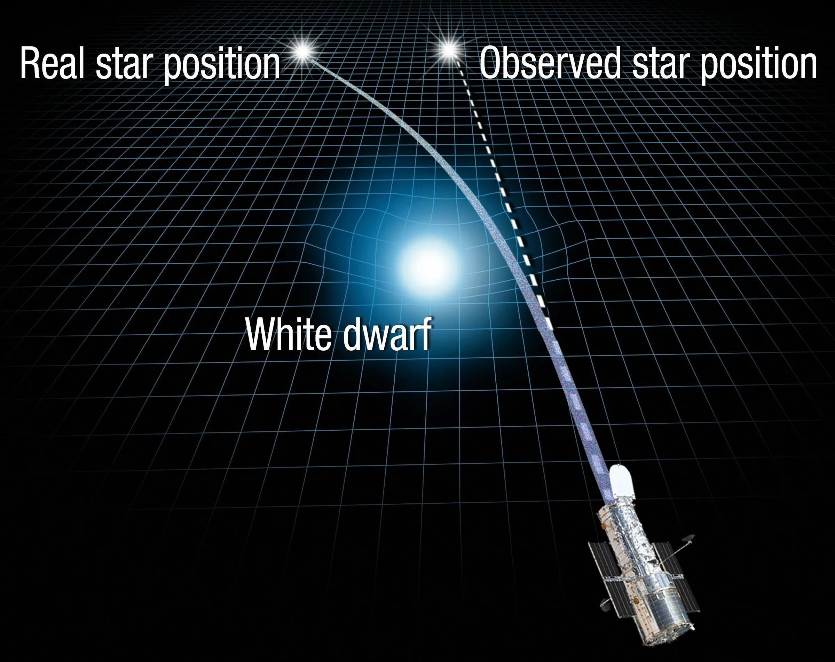

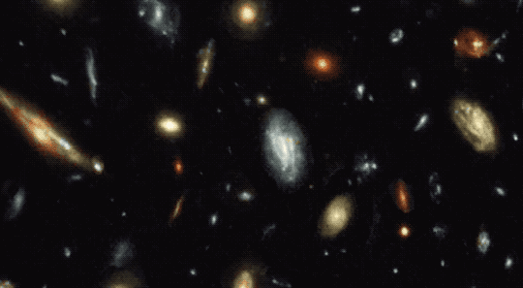
Lee el siguiente texto. Luego, responde las preguntas:
“La lente gravitacional se produce cuando un objeto masivo, como un cúmulo de galaxias, o una enana blanca deforma el espacio y el tiempo, provocando que la luz se doble, distorsione y amplifique al pasar alrededor de dicho objeto. Einstein fue uno de los primeros en describir este fenómeno. En su teoría de la relatividad general, Einstein fusiona el espacio y el tiempo en una única magnitud llamada «espacio-tiempo» y describe la gravedad simplemente como la curvatura del espacio-tiempo. La teoría describe la trayectoria que sigue la luz a través de una lente gravitacional como una curva que distorsiona y amplía la imagen del objeto, al igual que una lupa.” Fuente: NASA
Se llama “lente gravitacional” porque la gravedad de un objeto masivo desvía la luz, creando imágenes distorsionadas y/o amplificadas, de manera similar a cómo algunas lentes ópticas cambian la dirección de la luz, enfocándola para formar imágenes (Ej. Lupa).
Lente gravitacional moviéndose contra un fondo de galaxias.
Posición real de la estrella
Posición de estrella observada
¿Por qué este fenómeno se denomina "lente gravitacional"?
Enana blanca
¿Qué crees que hace una lente óptica con la luz, como por ejemplo una lupa?
Telescopio Hubble
Fuente: NASA, Frank Summers (STScI).
Fuente: NASA, ESA, and A. Feild (STScI).

Slide 4

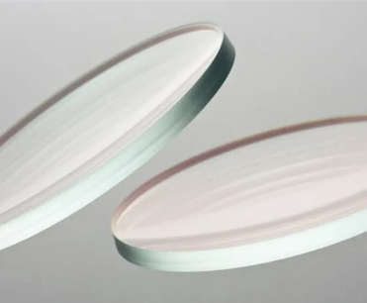
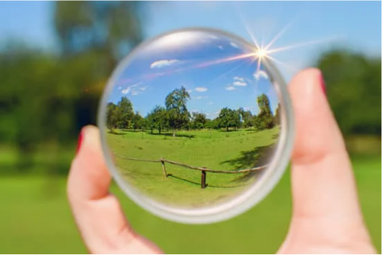
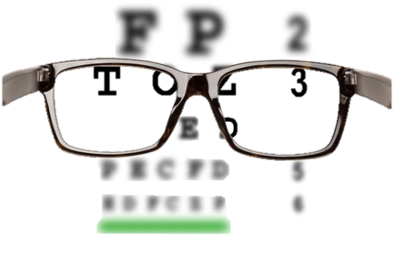
¿Qué son las lentes?
Las lentes son objetos transparentes, generalmente de vidrio, formados por dos superficies, siendo curva al menos una de ellas. Las lentes desvían la trayectoria de los rayos luminosos debido a la refracción, pudiendo de esta manera formar imágenes. En particular, estudiaremos las lentes convergentes y divergentes.

Slide 5
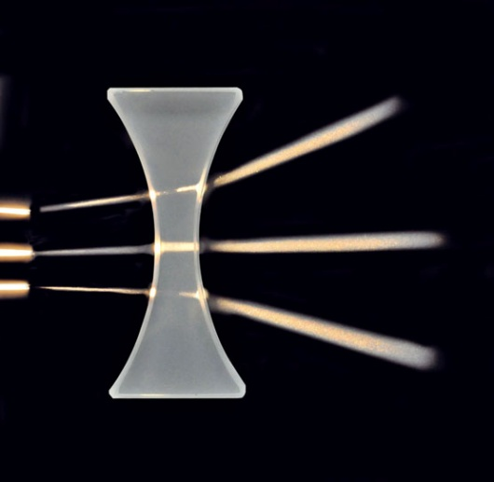
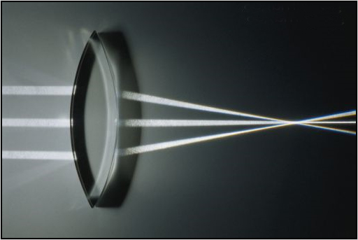

Lentes esféricas
Una lente esférica corresponde a una lente con forma de esfera. En esta clase estudiaremos lentes esféricas que poseen dos superficies esféricas:
Lentes divergentes
Son aquellas lentes que poseen la superficie central hundida.
Lentes convergentes
Son aquellas en que la parte central es más gruesa.
¡Una lupa es un ejemplo de lente convergente!
La lente divergente produce que los haces de luz se separen.
La lente convergente produce que los haces de luz se junten.

Slide 6
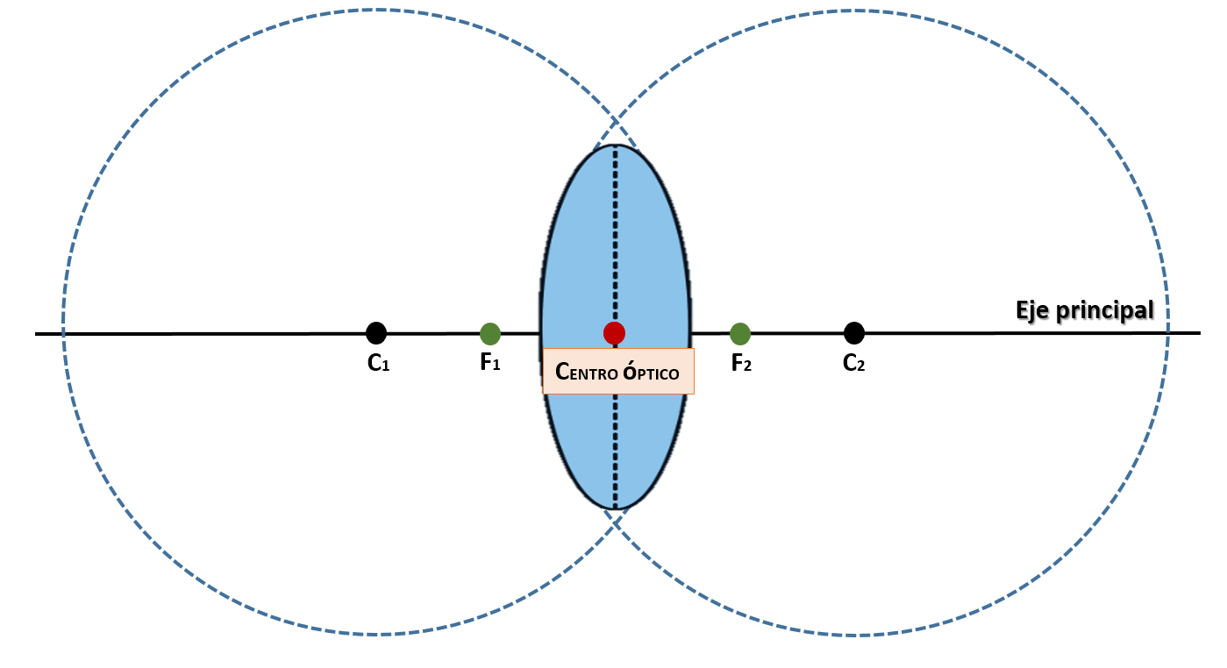
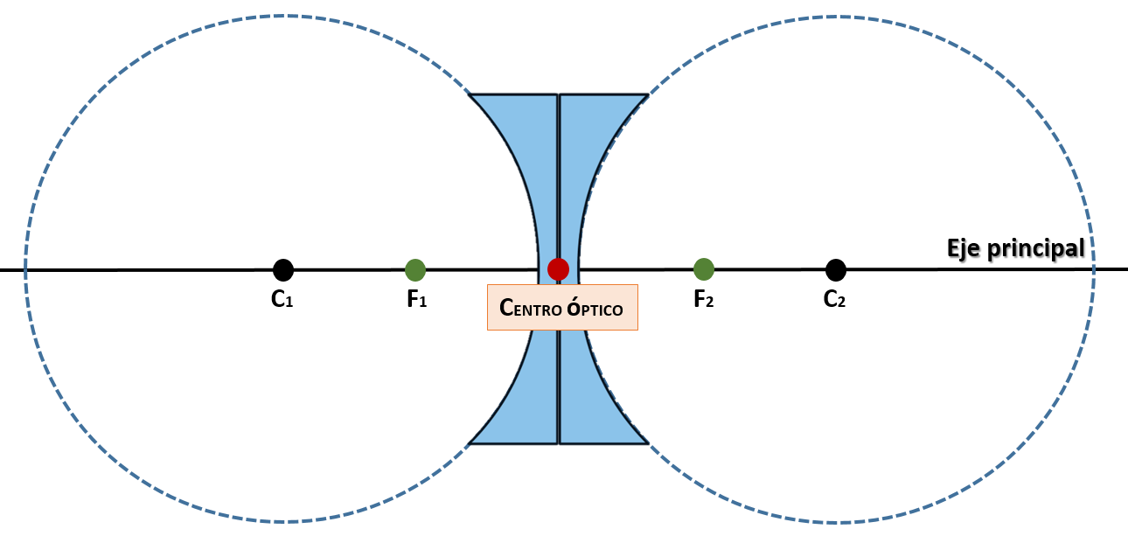
Elementos de una lente esférica
En las lentes esféricas, formadas por dos superficies esféricas, podemos identificar los siguientes elementos:
Esquemas en 2D
Centro óptico: punto central de la lente (es como el vértice de la lente).
Centro de curvatura (C): corresponde al centro de la esfera de la cual proviene la superficie curva de la lente. Cada cara curva de la lente tiene su propio centro de curvatura.
Foco (F): punto medio entre el centro de curvatura y el centro óptico..
Eje principal: línea imaginaria que pasa por el centro de curvatura, el foco y el centro óptico, dividiendo a la lente en dos partes simétricas.
En las lentes, existen dos focos y dos centros de curvatura.

Slide 7
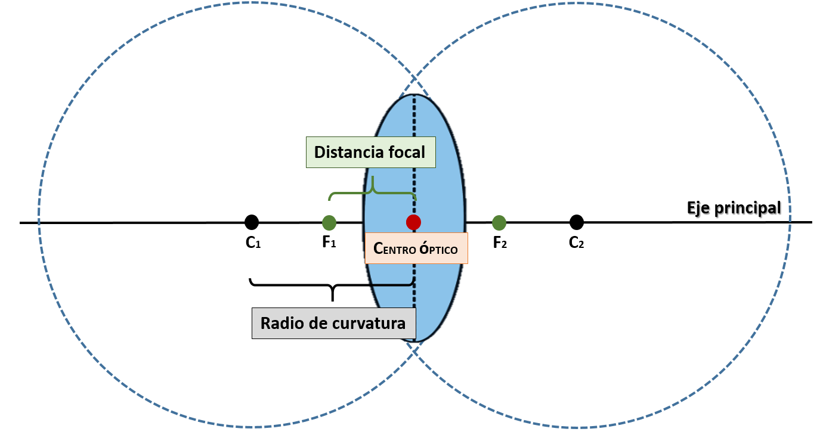
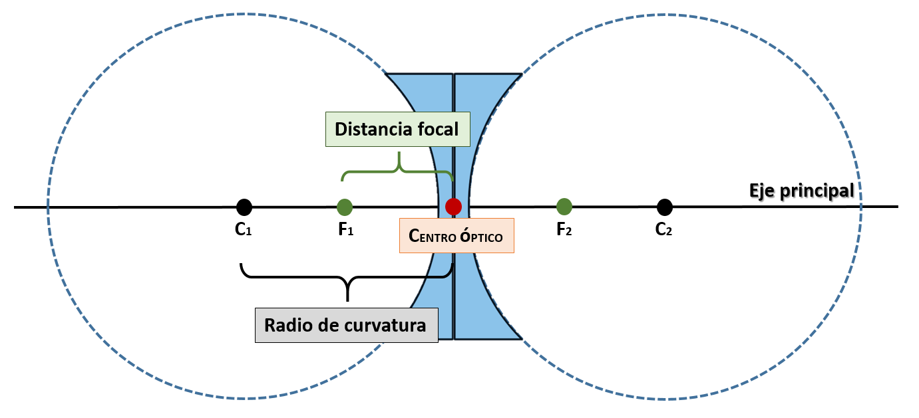
Elementos de una lente esférica
En las lentes esféricas, formadas por dos superficies esféricas, podemos identificar los siguientes elementos:
Esquemas en 2D
Radio de curvatura (R): distancia desde el centro óptico hasta el centro de curvatura (C).
Distancia focal (f): distancia desde el centro óptico hasta el foco de la lente (F).
Estos elementos son válidos para lentes convergentes y divergentes.

Slide 8
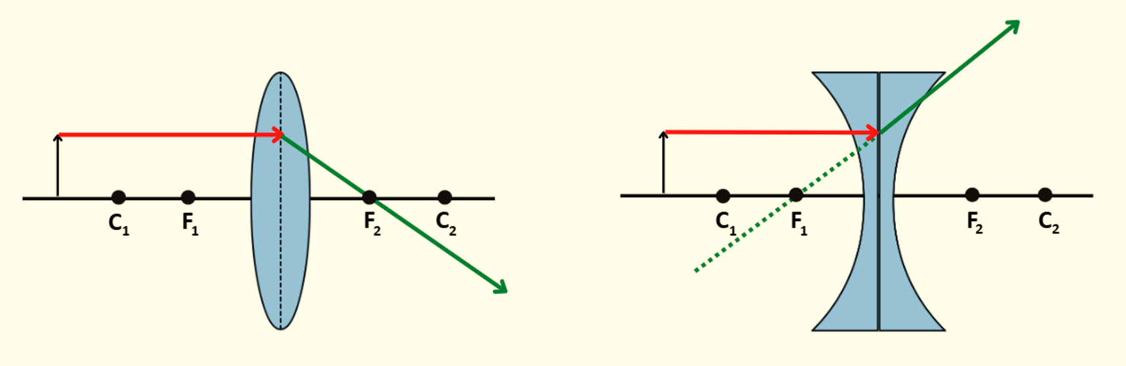
Rayos notables en lentes esféricas
Los “rayos notables” son rayos de luz que, al refractarse al atravesar la lente, siguen una trayectoria conocida.
1er rayo notable (paralelo-foco): rayo que viaja paralelo al eje óptico y se refracta en aquella dirección que pasa por el foco (rayo refractado o prolongación del rayo refractado).
En las lentes divergentes, es la prolongación del rayo refractado la que pasa por el foco.

Slide 9
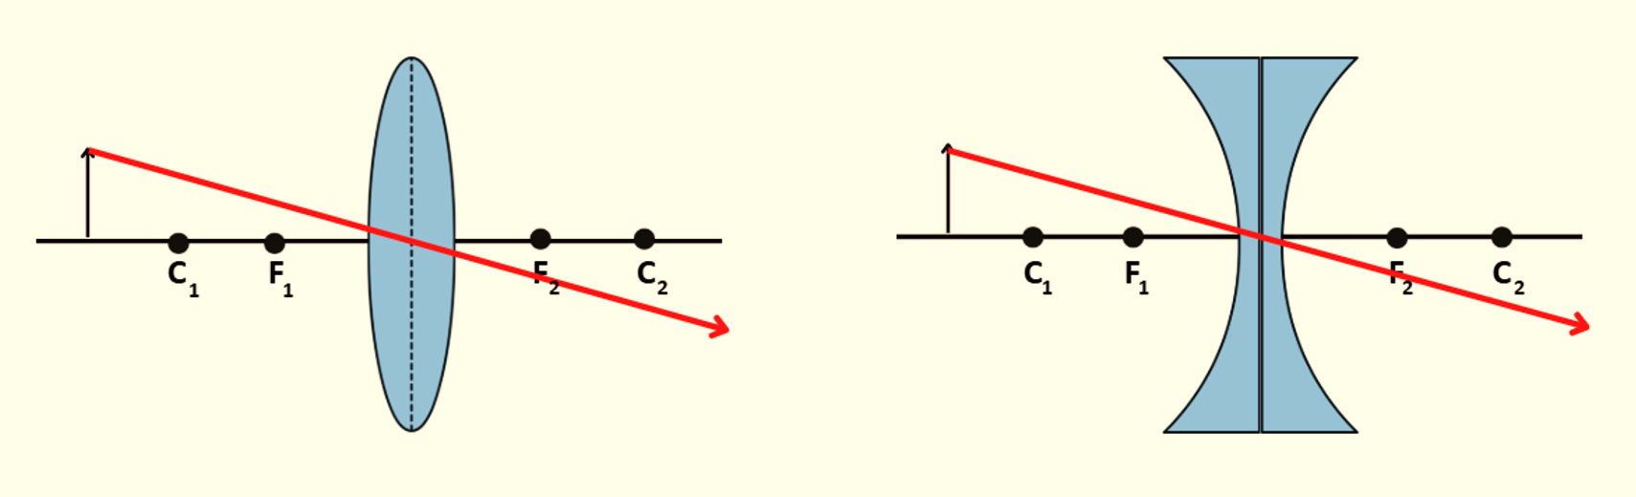
Rayos notables en lentes esféricas
2^{do} rayo notable (centro óptico): rayo que pasa por el centro óptico de la lente, sin sufrir refracción.

Slide 10
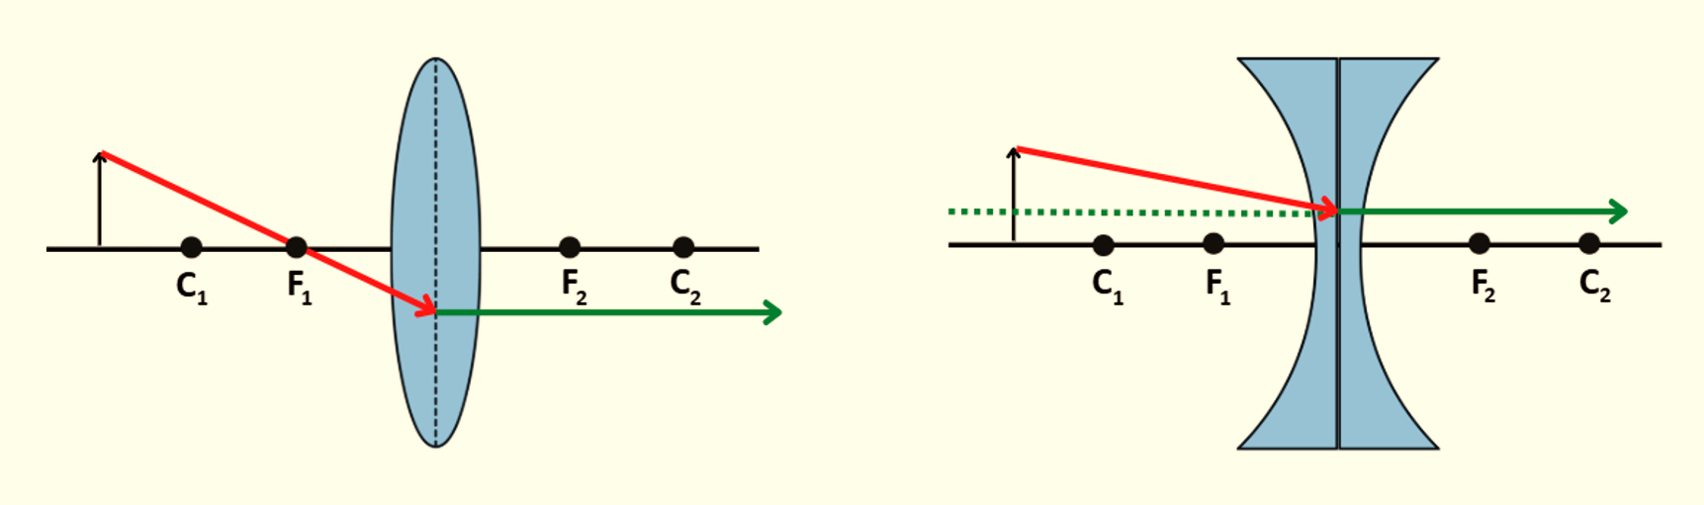
Rayos notables en lentes esféricas
3er rayo notable (foco-paralelo): rayo que viaja pasando por el foco o en dirección al foco y se refracta paralelo al eje óptico.
En las lentes divergentes, es la prolongación del rayo refractado la que viaja paralela al eje óptico.

Slide 11

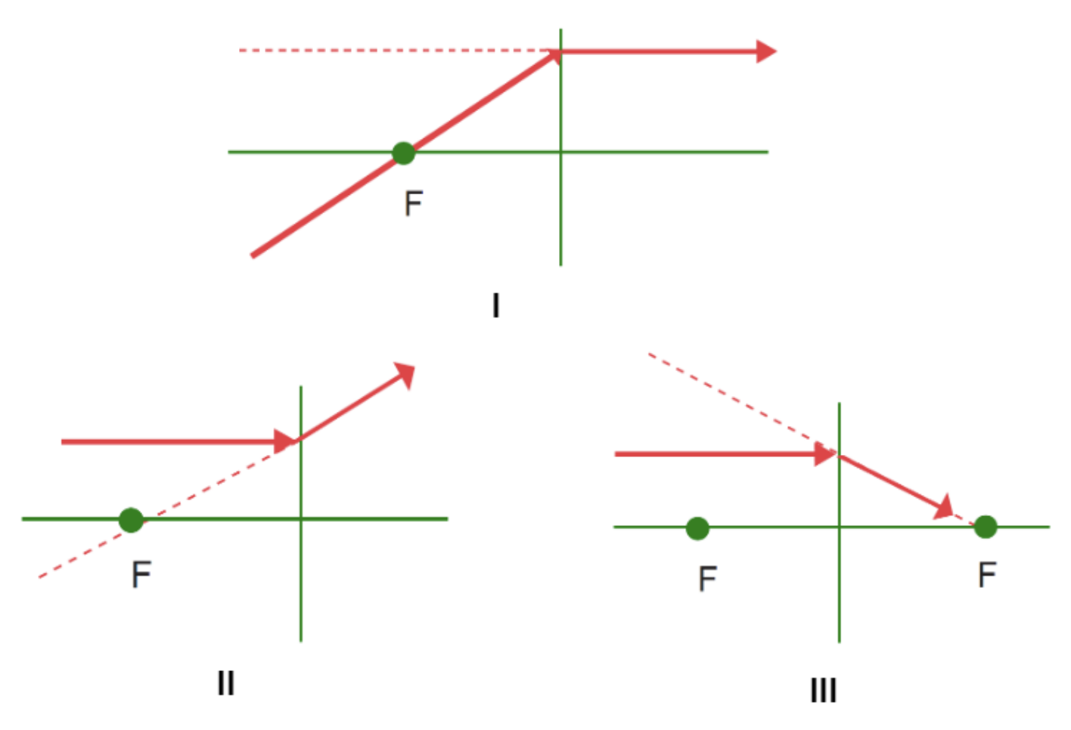


En las siguientes figuras, se presentan tres rayos de luz experimentando refracción luego de atravesar lentes:
¿Cuál de las siguientes opciones presenta correctamente el tipo de lente utilizado en cada figura?
C
 | I | II | III
A) | Convergente | Divergente | Divergente
B) | Divergente | Convergente | Divergente
C) | Convergente | Divergente | Convergente
D) | Divergente | Divergente | Convergente
Habilidad:
Procesar y analizar la evidencia
Pregunta 2 – Lentes, Cuaderno de ejercicios. CPECH.

Slide 12

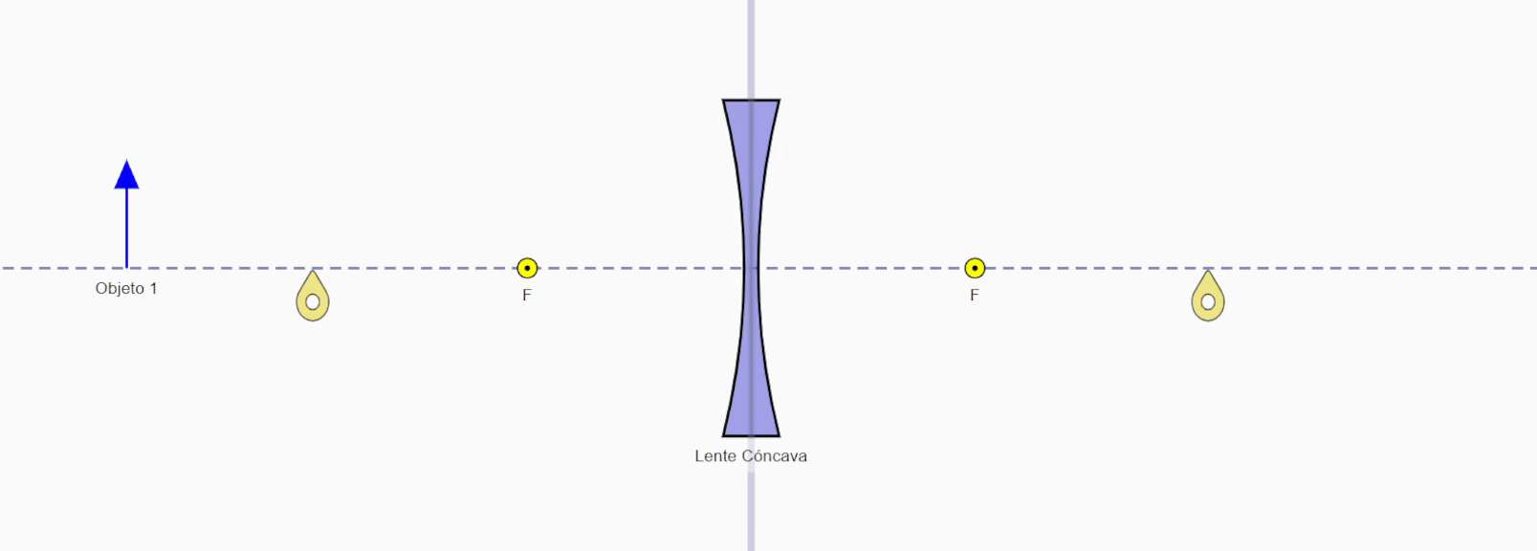


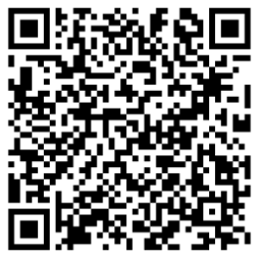
Imágenes en lentes divergentes
Observa el siguiente video y responde la pregunta:
C
C
Si deseas practicar con la formación de imágenes en lentes divergentes, revisa el siguiente simulador de PhET Colorado:
¿Qué cambios observas en la imagen formada, a medida que el objeto se acerca a la lente?
Notes:
Estimado/a docente: si desea emplear el simulador de PhET Colorado, es importante ajustar los parámetros antes de analizar la formación de imágenes. Por ejemplo, puede fijar el tamaño del objeto (su altura), activar los rayos principales y agregar las etiquetas para identificar la posición de los focos.
Link simulador: https://phet.colorado.edu/sims/html/geometric-optics/latest/geometric-optics_all.html?locale=es

Slide 13
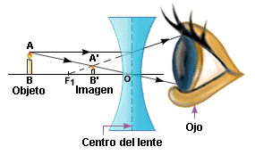

Imágenes en lentes divergentes
Las imágenes que se forman en una lente divergente no dependen de la posición en la que esté el objeto.
Al mirar un objeto a través de una lente divergente, la imagen que se ve siempre es derecha, virtual y más pequeña que el objeto.
Importante: las características de las imágenes formadas por una lente divergente son las mismas que las formadas por un espejo convexo.

Slide 14
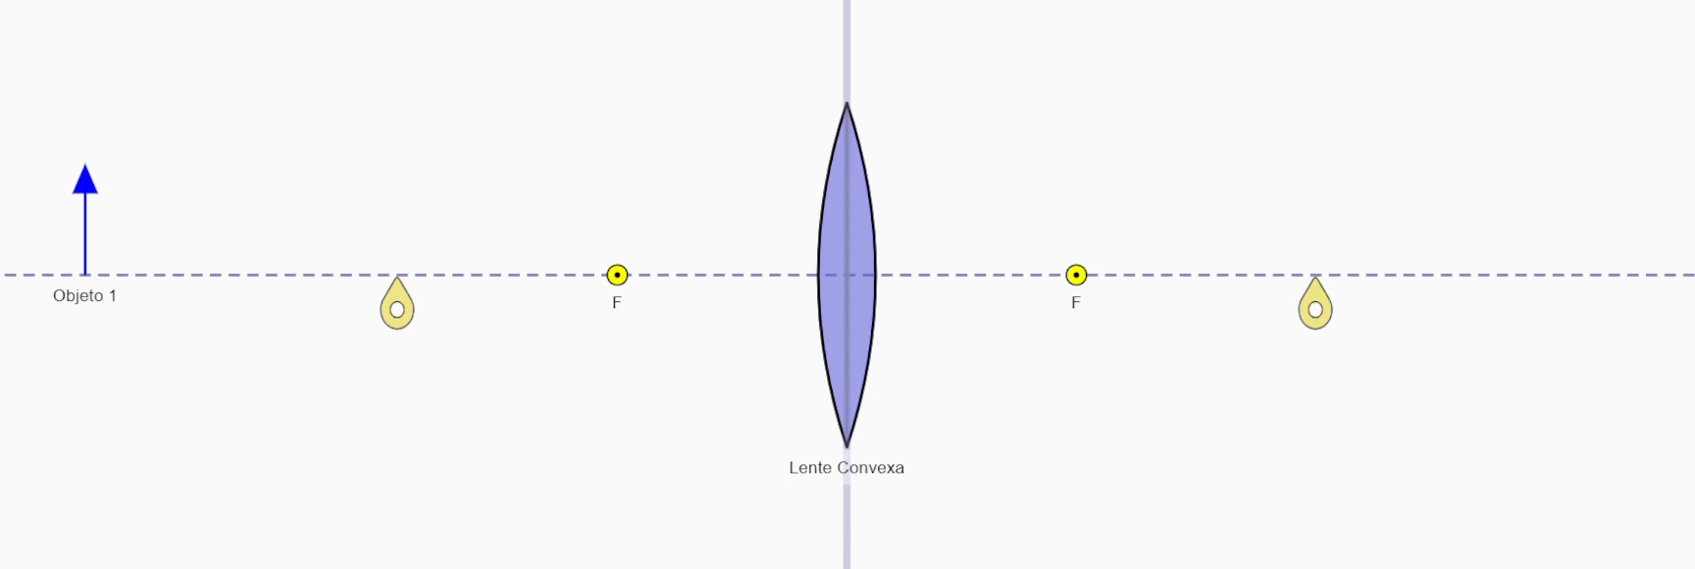


Imágenes en lentes convergentes
Observa el siguiente video y responde las preguntas:
C
C
Si deseas practicar con la formación de imágenes en lentes convergentes, revisa el siguiente simulador de PhET Colorado:
¿Qué cambios observas en la imagen formada, a medida que el objeto se acerca a la lente?
¿Qué ocurre cuando el objeto se ubica en uno de los focos de la lente?
Notes:
Estimado/a docente: si desea emplear el simulador de PhET Colorado, es importante ajustar los parámetros antes de analizar la formación de imágenes. Por ejemplo, puede fijar el tamaño del objeto (su altura), activar los rayos principales y agregar las etiquetas para identificar la posición de los focos.
Link simulador: https://phet.colorado.edu/sims/html/geometric-optics/latest/geometric-optics_all.html?locale=es

Slide 15
En la primera clase de un curso de Óptica, un profesor experimenta con diferentes tipos de lentes curvas, proyectando con una lente convergente una imagen nítida, de menor tamaño que el objeto observado, en un papel blanco. Un alumno, considerando la experiencia realizada por el profesor, concluye que, con todas las lentes curvas, las imágenes generadas son de menor tamaño que el objeto observado. Considerando que la conclusión a la que llegó el alumno es errónea, ¿cuál de las siguientes opciones podría ser la causa del error cometido por el estudiante?
No formuló una hipótesis coherente.
Utilizó un caso particular para generalizar.
No formuló primero una pregunta de investigación.
No registró el procedimiento experimental seguido por el profesor.
B
Habilidad:
Evaluar
Pregunta 10 – Lentes, Cuaderno de ejercicios. CPECH.

Slide 16
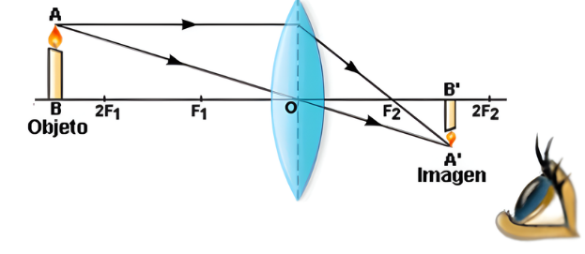
Imágenes en lentes convergentes
La imagen que se forma en una lente convergente depende de la posición en la que se encuentre el objeto frente a la lente.
El objeto se encuentra más atrás del centro de curvatura, es decir, entre C (o el doble de la distancia focal) y el infinito:
¿Cómo describirías la imagen formada en este caso?
La imagen que se forma es real, invertida y de menor tamaño que el objeto original.

Slide 17
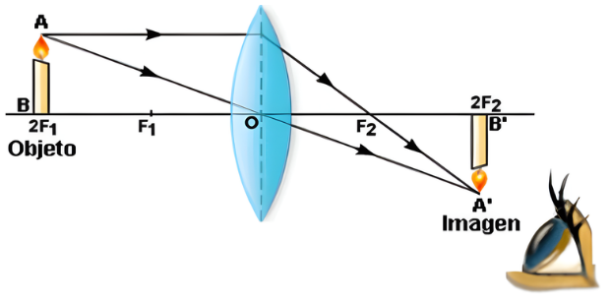
Imágenes en lentes convergentes
El objeto se encuentra justo en el centro de curvatura (o el doble de la distancia focal) de la lente:
¿Cómo describirías la imagen formada en este caso?
La imagen que se forma es real, invertida y de igual tamaño que el objeto original.

Slide 18
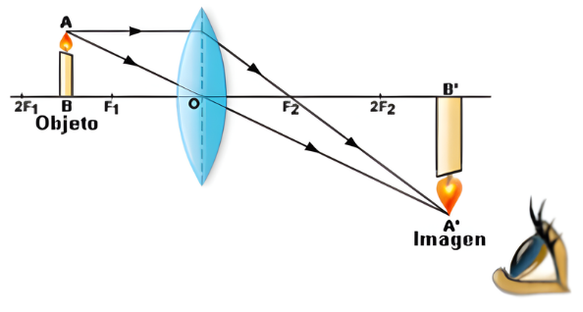
Imágenes en lentes convergentes
El objeto se encuentra entre el centro de curvatura y el foco:
¿Cómo describirías la imagen formada en este caso?
La imagen que se forma es real, invertida y de mayor tamaño que el objeto original.

Slide 19
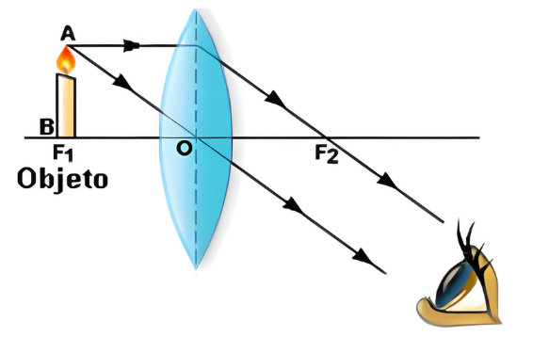
Imágenes en lentes convergentes
El objeto se ubica justo en el foco de la lente:
¿Cómo describirías la imagen formada en este caso?
¡No se forma imagen!
El foco es un “punto ciego” de la lente convergente.

Slide 20
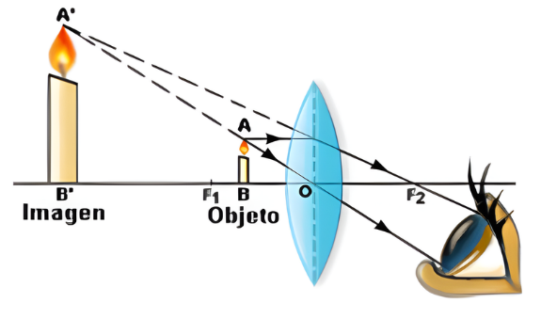
Imágenes en lentes convergentes
El objeto se ubica entre el foco y el centro óptico de la lente:
¿Cómo describirías la imagen formada en este caso?
La imagen que se forma es virtual, derecha y de mayor tamaño que el objeto original.
Importante: las características de las imágenes formadas por una lente convergente son las mismas que las formadas por un espejo cóncavo.

Slide 21
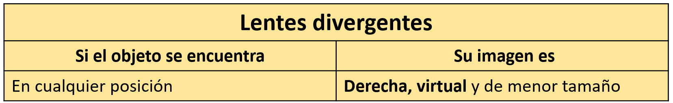
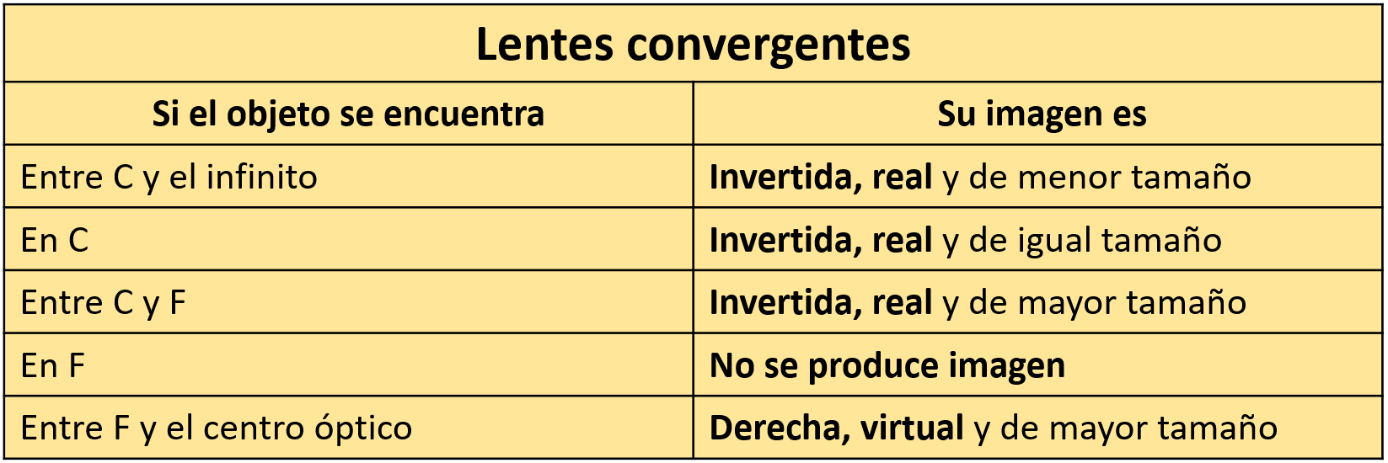

Resumen - lentes esféricas
Fíjate que la lente convergente es la única que puede generar imágenes más grandes que el objeto original.
Las características de las imágenes formadas por una lente divergente y una lente convergente son equivalentes a las generadas por un espejo convexo y un espejo cóncavo, respectivamente.

Slide 22
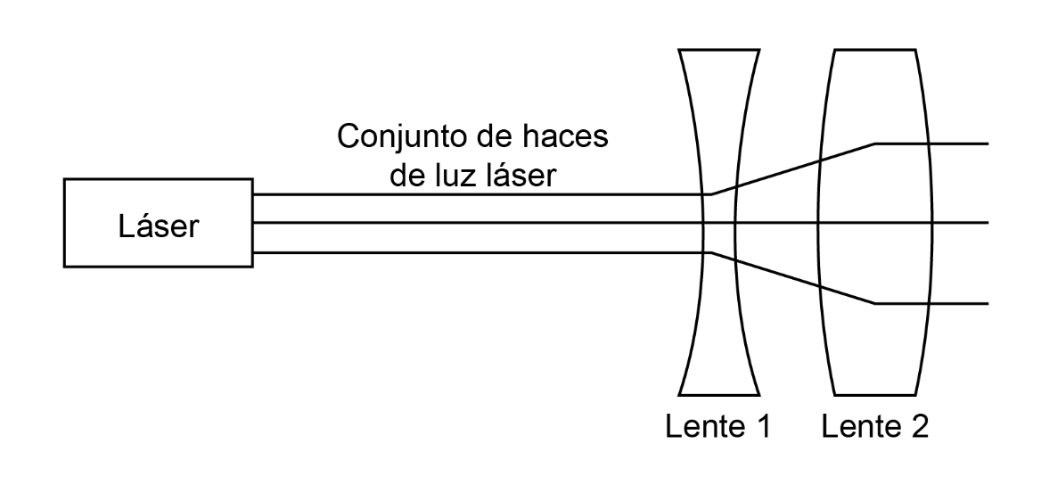
En un laboratorio de óptica se hace incidir un conjunto de tres haces paralelos de luz láser de potencia fija sobre un arreglo de lentes, tal como se representa en la siguiente figura:
Respecto del patrón de haces de luz observado, ¿cuál de las siguientes opciones señala correctamente el objetivo que se pretende lograr con el experimento descrito?
C
Cambiar el ángulo de incidencia del conjunto de láseres en ambos lentes.
Aumentar la amplitud del conjunto de láseres en ambos lentes.
Aumentar la separación entre los distintos haces de luz láser.
Focalizar los distintos haces de luz láser en un único punto.
Habilidad:
Planificar y conducir una investigación
Pregunta 6 – PAES regular Ciencias Física – Forma 163, admisión 2026. DEMRE.

Slide 23
Una persona introduce su mano en un recipiente de vidrio lleno con agua y nota que la imagen que observa de su mano a través del recipiente no invierte su orientación y es de mayor tamaño en comparación a cuando esta se encuentra fuera del agua. ¿Cuál de las siguientes afirmaciones explica correctamente lo observado por la persona?
El recipiente de vidrio lleno de agua actúa como lente convergente, quedando la mano dentro de su distancia focal.
El recipiente de vidrio lleno de agua actúa como lente convergente, quedando la mano fuera de su distancia focal.
El recipiente de vidrio lleno de agua actúa como lente divergente, quedando la mano dentro de su distancia focal.
El recipiente de vidrio lleno de agua actúa como lente divergente, quedando su mano fuera de la distancia focal.
A
Habilidad:
Procesar y analizar la evidencia
Pregunta 61 – PAES regular Ciencias Física – Forma 163, admisión 2025. DEMRE.

Slide 24
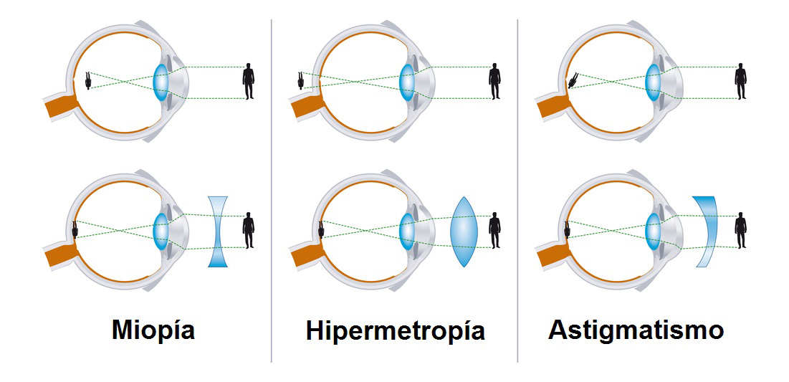
Aplicaciones de las ondas electromagnéticas
Lentes que corrigen problemas de visión
Ayudan a enfocar la imagen en la retina, cuando el cristalino no puede hacerlo correctamente.
La función del cristalino es enfocar la luz sobre la retina.
¿Cuál es la función del cristalino?

Slide 25
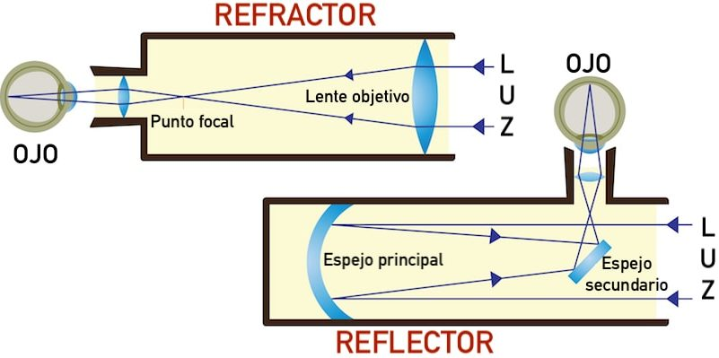
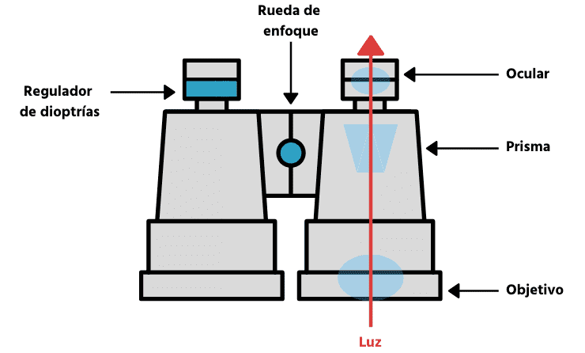
Aplicaciones de las ondas electromagnéticas
Prismáticos y telescopios
Permiten ampliar la imagen de los objetos por medio de lentes, prismas y/o espejos curvos.
Telescopio refractor: utiliza el fenómeno de la refracción (lentes).
Telescopio reflector: utiliza el fenómeno de la reflexión (espejos).
¿Cuál es la diferencia entre un telescopio refractor y uno reflector?

Slide 26
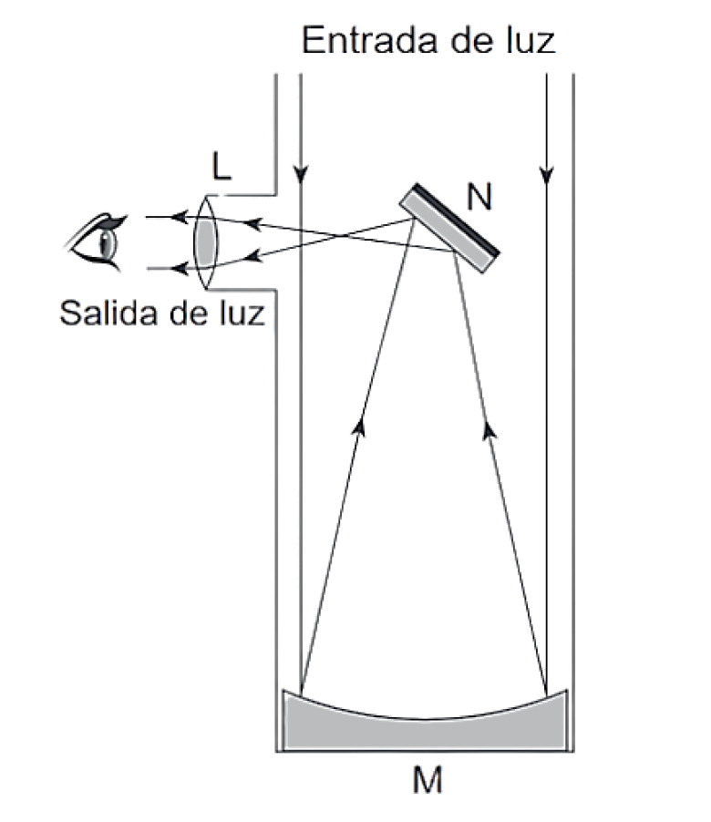
La siguiente figura muestra de manera esquemática un “telescopio de Newton”, el cual se compone de una lente L y dos espejos M y N. Cuando la luz entra al sistema sigue las trayectorias que pasan por M, N y L para finalmente llegar al usuario:
A
Habilidad:
Procesar y analizar la evidencia
¿Cuál de las combinaciones que se presentan a continuación corresponde a los fenómenos ondulatorios observados en M, N y L?
Reflexión, reflexión y refracción
Difracción, difracción y absorción
Absorción, absorción y dispersión
Reflexión, reflexión e interferencia
Pregunta 2 – Lentes, Cuaderno de ejercicios. CPECH.

Slide 27

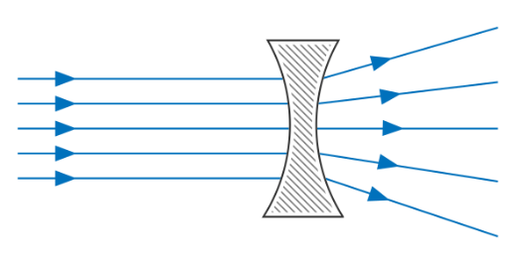
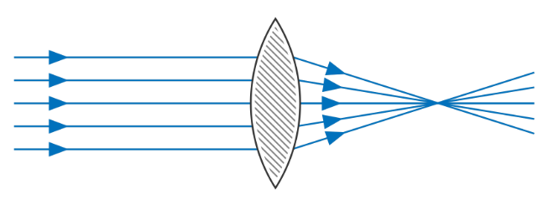
El siguiente mapa conceptual resume los contenidos de la clase:
Óptica geométrica
Lentes
Divergentes
Imágenes virtuales, derechas y de menor tamaño.
Convergentes
Las características de la imagen dependen de la posición en la que se encuentre el objeto.

